Slide 1
Вычисление в беспроводных сенсорных сетях
Пойда Алексей
ИКИ РАН

Slide 2
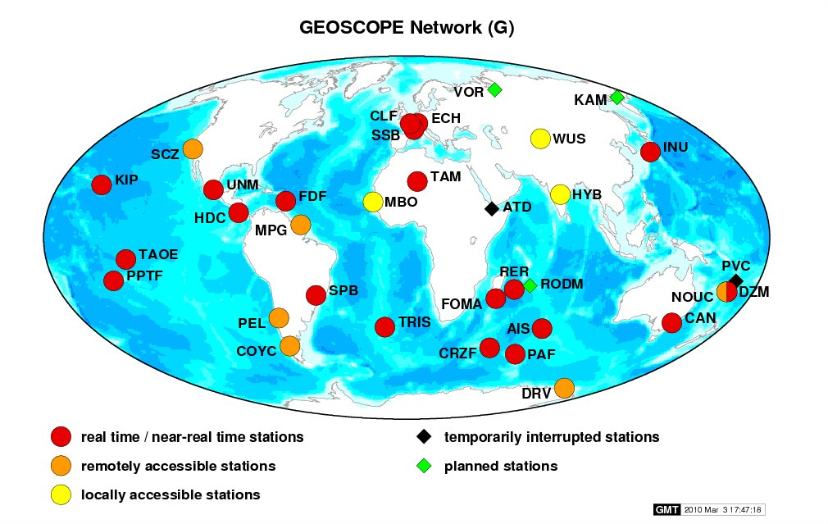
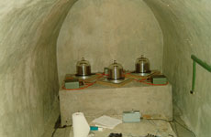
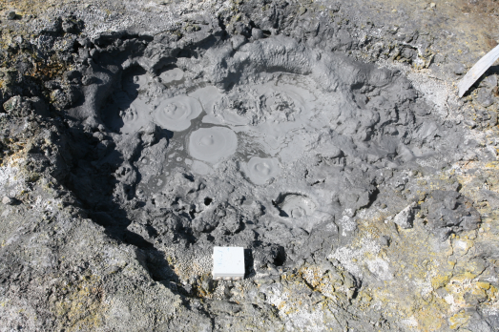
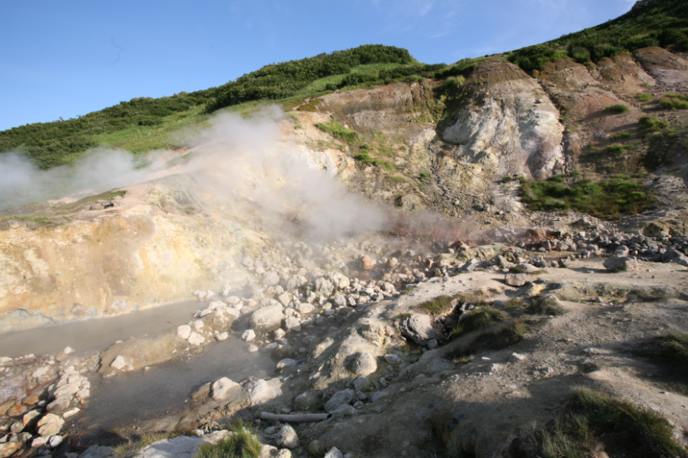
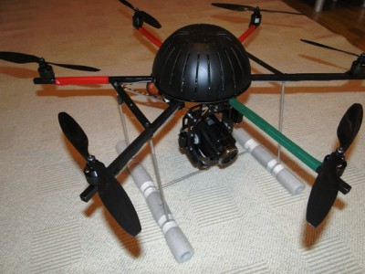
Sensor networks
Ad-hoc networks for environmental monitoring
Wireless sensor networks
Mobile sensing platform

Slide 3
Sensor networks architecture
Sink
Internet, Satellite, UAV
Sink
Database
Formatting
Processing
Mining
Visualization
Cloud Services
Jim Gray and Alex Szalay
Life under your feet
JHU

Slide 4
Wireless Sensor Networks (WSN)
A WSN can consist of 10 to 1000 of sensor nodes (motes) that communicate through wireless channels for information sharing and cooperative processing
With low-power circuit and networking a mote powered by 2 AA batteries can last for 3 years with a 1% low duty cycle working mode
After the initial deployment (ad-hoc), motes are responsible for self-organizing into a network with multi-hop connections
The onboard sensors then start collecting acoustic, seismic, infrared or magnetic information about the environment, using either continuous or event driven working modes
Location and positioning information can also be obtained through the global positioning system (GPS) or local positioning algorithms
The basic philosophy behind WSNs is that, while the capability of each individual sensor node is limited, the aggregate power of the entire network is sufficient for the required mission

Slide 5
Difference from ad-hoc networks
Number of sensor nodes can be several orders of magnitude higher
Sensor nodes are densely deployed and are prone to failures
The topology of a sensor network may change frequently due to node failure and node mobility
Ad-hoc network cables are prone to environmental impact such as lightning
Sensor nodes are limited in power, computational capacities, and memory
May not have global ID like IP address
Need tight integration with sensing tasks

Slide 6
Sensor network node
Location and Time Sync
Mobilizer
Small
Low power
Low bit rate
High density
Low cost (dispensable)
Autonomous
Adaptive
SENSING UNIT
PROCESSING UNIT
Sensor ADC
Processor
Memory
Transceiver
ANTENNA
Power Unit

Slide 7
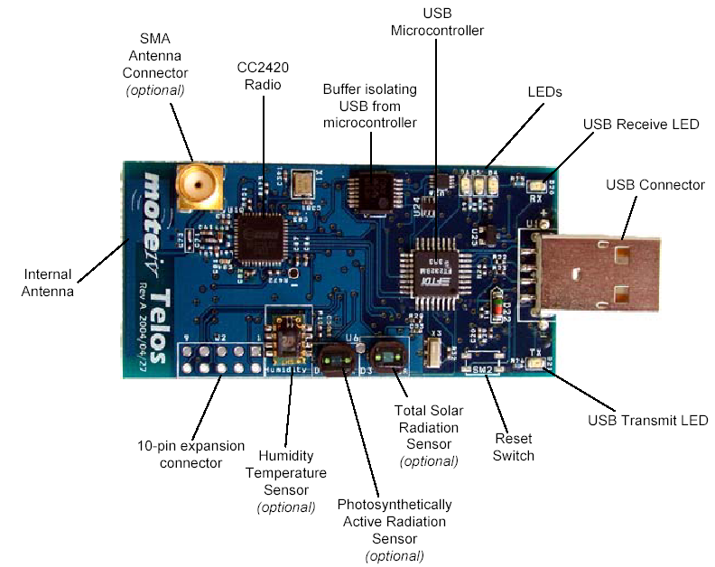
Telos platform
  Robust
    USB interface
    Integrated antenna (30m-125m)
    External antenna capabie (~500m)
  High Performance
    10kB RAM, 48 KB ROM
    12-bit ADC and DAC
    Hardware link-layer encryption
  Processor:
    TI MSP430 (16bit) @8MHz
    6μA sleep
    460μA active
    1.8V operation
  Radio:
    EEE 802.15.4
    CC2420 radio
    250kbps
    2.4GHz ISM band

Slide 8
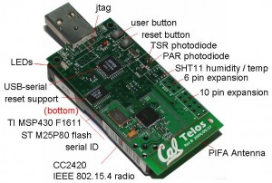
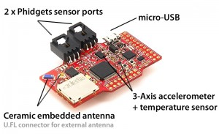
Evolution of Telos platform
2nd generation MSP430
~50% less power consumption in stand-by and off-mode
faster wake-up: 1µs vs. 6µs
2x speed (16MHz vs. 8MHz),
~2x Flash (92KB vs. 48KB),
8KB vs. 10KB RAM
Programmable internal pull-ups.
~2x External Flash Memory (16Mbit vs. 8Mbit)
Sensors
3-axis digital accelerometer and temperature sensor vs. light, temperature and humidity sensors.
Ziglet sensors product-line under development.

Slide 9
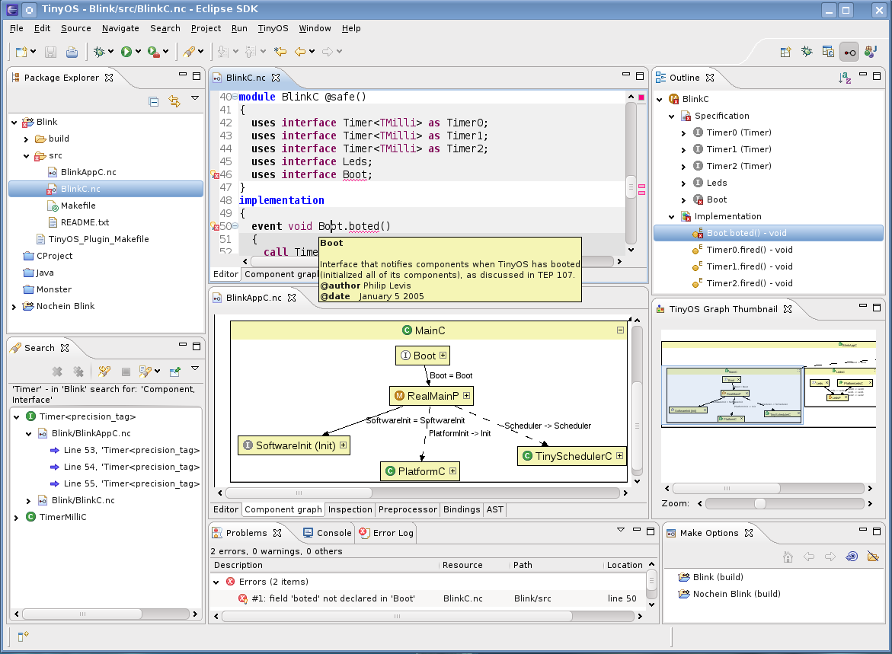
Development system
Virtual Machine: Ubuntu 9.10 in VirtualBox
TinyOS 2.1.1 synchronized with CVS repository
Eclipse IDE with YETI 2 plugin for TinyOS

Slide 10
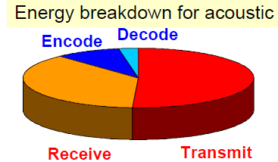
Power consumption
Need long lifetime with battery operation
  No infrastructure, high deployment & replenishment costs
Challenges
  Energy to wirelessly transport bits is ~constant (Shannon, Maxwell)
  Fundamental limit on ADC speed*resolution/power
  No Moore’s law for battery technology ~ 5%/year
How is power consumed
  CPU (Moor’s law!)
  Radio

Slide 11
WSN applications
CLASS 1: Data collection
  Entity monitoring with limited signal processing in a relatively simple form, such as temperature and humidity
  Sampling period from days to minutes
  Environmental monitoring and habitat study
CLASS 2: Computationally intensive
  Require processing and transportation of large volumes of complex data
  10 Hz – 100 KHz sampling frequency
  Seismic, industrial monitoring and video surveillance

Slide 12
Система KOALA: ultra-low power data retrieval in wireless sensor networks
Проект разработан в университете Джона Хопкинса
Система с низким потребление энергии, предназначена для долгих наблюдений параметров окружающей среды (с частотой от нескольких замеров в минуту до нескольких замеров в день)
Flexible control protocol (динамически строящаяся таблица маршрутов) позволяет экономить энергию
Механизм low power probing нацелен на эффективный перевод мотов из режима сна в режим активной передачи

Slide 13
KOALA: общая схема работы
Моты с измерительными сенсорами установлены на местности, базовая станция подключена к USB-порту компьютера.
Каждый мот обслуживает свои сенсоры, собирая с них информацию с предварительно заданной частотой и сохраняя во flash память.
По требованию оператора с компьютера (работа ведется через операционную систему TinyOS) базовая станция рассылает всем мотам сигнал об активизации (LPP механизм), устанавливает маршруты скачивания данных (FCP протокол), собирает данные в сыром виде, сохраняя на диск

Slide 14
Наработки ИКИ РАН
Разработали внешние сенсоры:
  Инфразвук
  Термопары
  Магнитометр
  Акселерометр
Разработали систему сбора «медленных» данных:
  ПО для сенсоров на базе KOALA
  Скрипты для предварительной обработки данных с сенсоров и загрузки в базу данных
  База данных и веб-приложение (фронтенд) для выборки и визуализации
Разработали технологию детектирования событий в «быстрых» потоках данных

Slide 15
Мониторинг окружающей среды в вычислительном центре ИКИ РАН
5 мотов со стандартным набором сенсоров
Данные скачивались нерегулярно, с интервалами от 2 до 7 дней.
Результаты сохранялись в сыром специфическом виде в локальном файле в виртуальной машине.
Сырые данные переформатировались в числовой формат.
Данные в числовом формате загружались в удаленную базу данных MySQL, откуда они могут быть запрошены системой визуализации. Кроме того данные из числового формата могут быть преобразованы в CSV формат и отображены, например, в приложении MS Excel

Slide 16
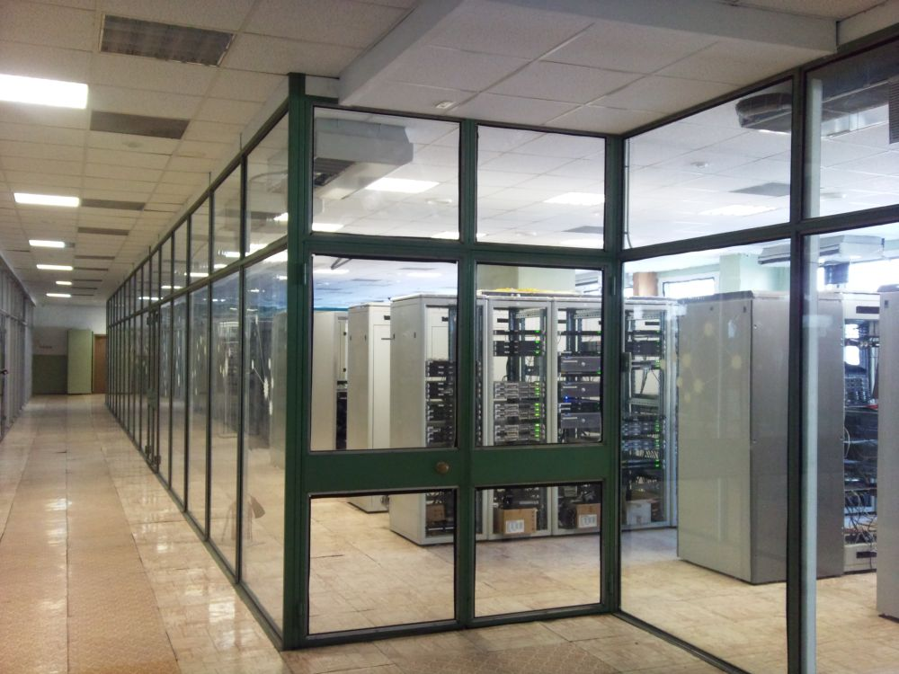
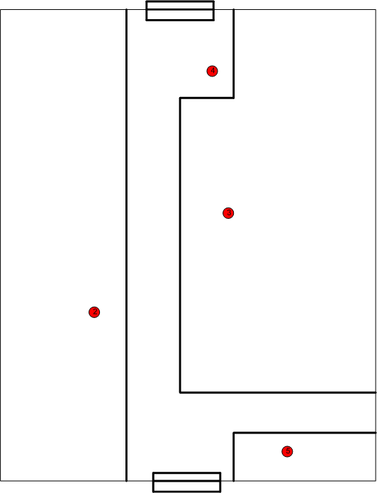
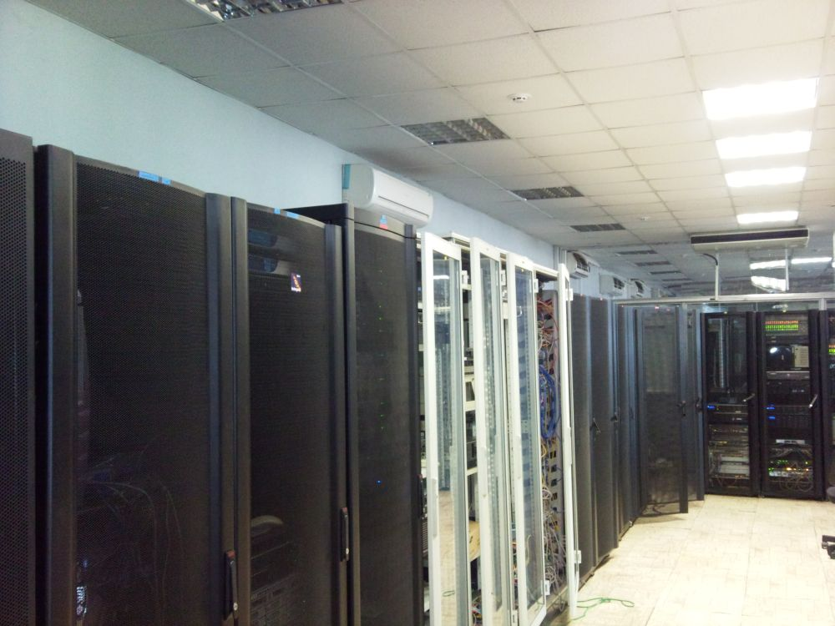
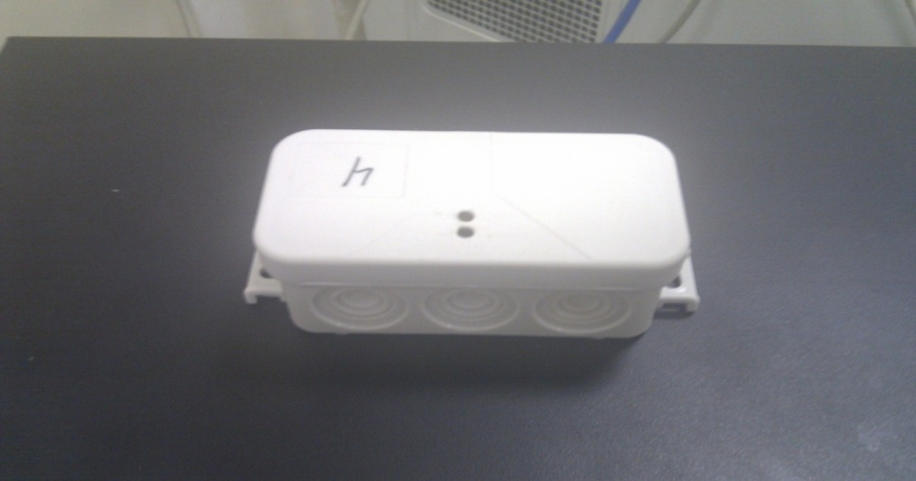
Эксперимент в вычислительном центре ИКИ РАН

Slide 17
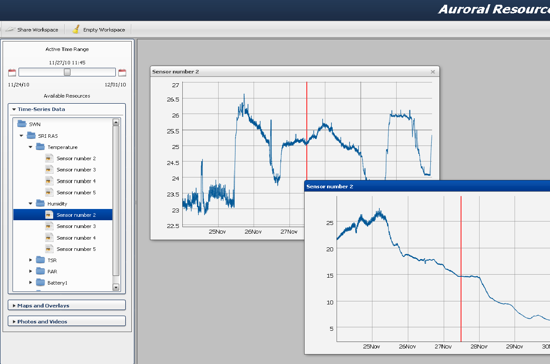
Визуализация данных с сенсоров

Slide 18
Статистика
начало эксперимента: 03.11.2010
окончание эксперимента: 07.12.2010
падение заряда батареек: в среднем упал с заряда 3,2 до 3 (здесь стоит отметить агрессивную среду, периодическое прерывание каналов и неоптимальный аппарат системы скачивания данных Koala, требующих больших накладных расходов при потере связи)
скорость опроса сети: в зависимости от удаления сенсора и количества посредников в мультихоповом пути, но в среднем на скачивание данных с одного мота, полученных за сутки (2880 байт) тратится минута.
скорость LPP протокола: по умолчанию, на то, чтобы разбудить моты, управляющему моту давалось полторы минуты, но реально приведение сети в готовность происходила за 10-20 секунд.
Нет потерянных данных при успешной передаче
Поддержка связи на расстоянии порядка 10-20 метров через препятствия (стены) и в условии постоянных помех от аппаратуры
За более чем месяц эксперимента не потребовалось техническое обслуживание ни одному моту
К негативным сторонам следует отнести высокие накладные расходы, связанные с разрывом виртуального канала передачи данных, а также довольно низкую скорость передачи данных.

Slide 19
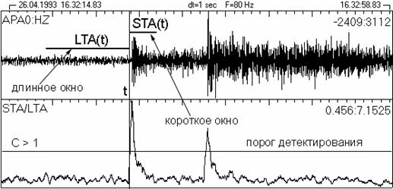
Обработка высокочастотных данных
Требуется обработать данных больше чем лимитирует пропускная способность сети
Используем детектирование событий

Slide 20
Другие проблемы, решаемые при построении WSN
Назначение новой задачи по контролю объекта, исходя из его местоположения и требования минимальной нагрузки сети
Сжатие данных и контроль передаваемого трафика
Выбор стратегии при вычислениях, в которых задействовано несколько узлов (с одной стороны требуется обмен данными, с другой – требуется затраты батарей на пересылку)

Slide 21
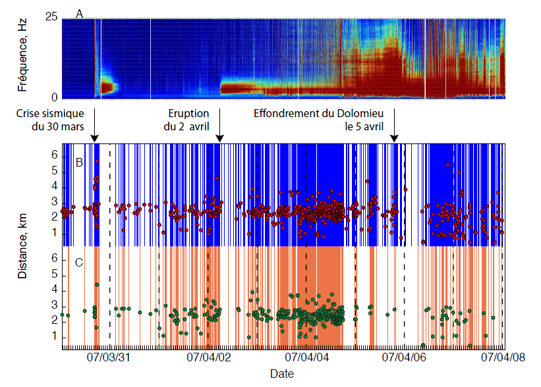
Automatic vs. manual seismic event detection
Piton de la Fournaise volcano

Slide 22
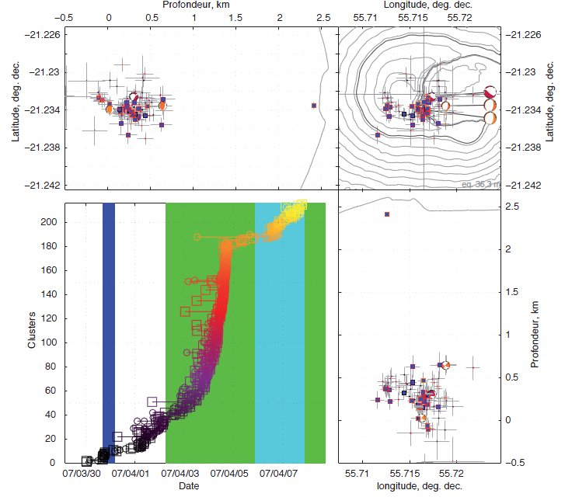
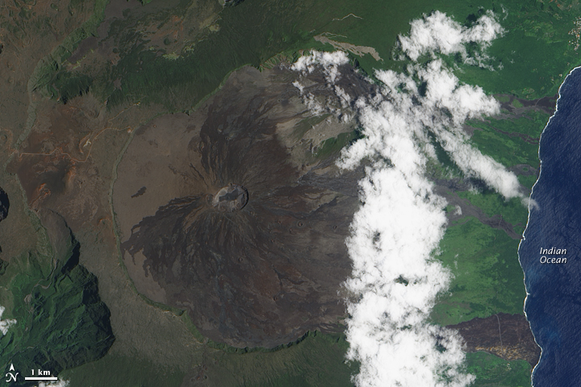
Spatio-temporal clustering of seismic waveforms
Advanced Land Imager (ALI) on NASA’s Earth Observing-1 satellite captured this image of Piton de la Fournaise on January 16, 2009

Slide 23
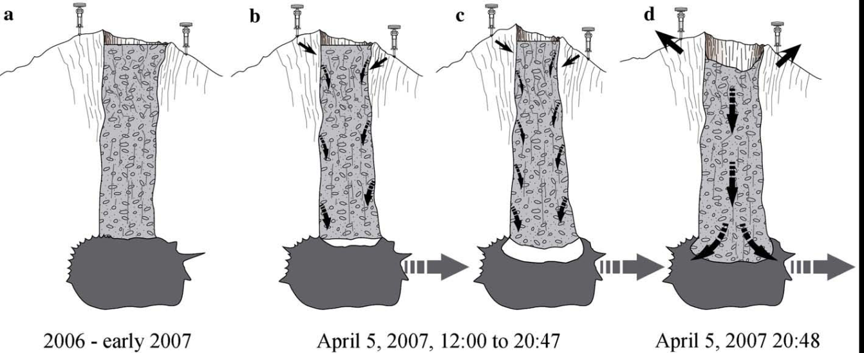
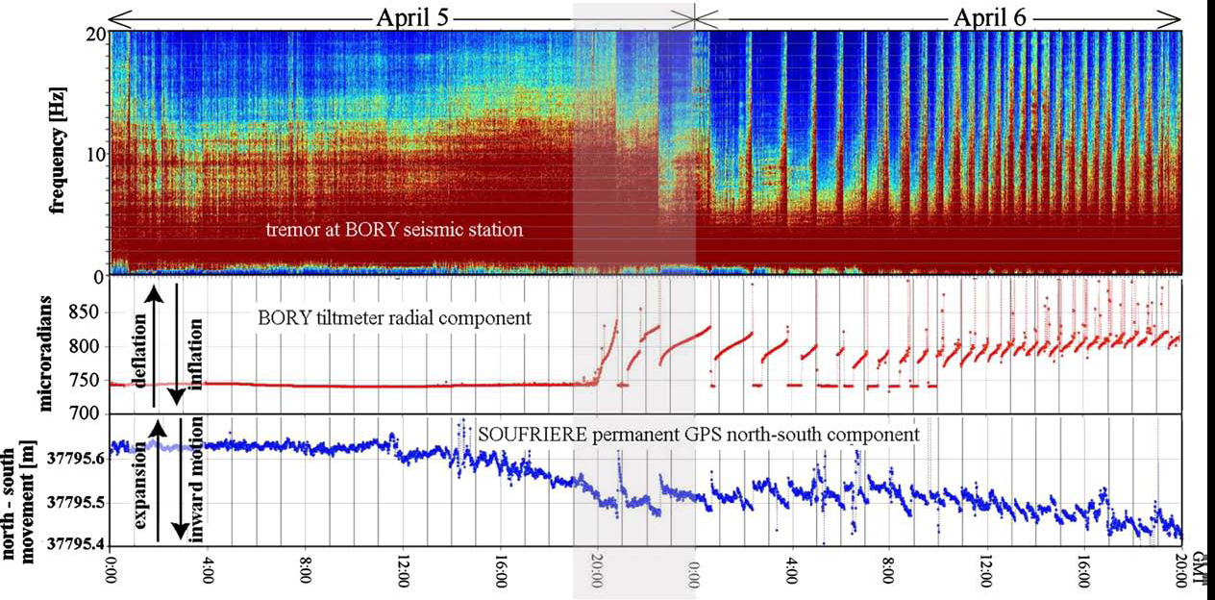
The April 2007 eruption and the Dolomieu crater collapse, two major events at
Piton de la Fournaise

Slide 24
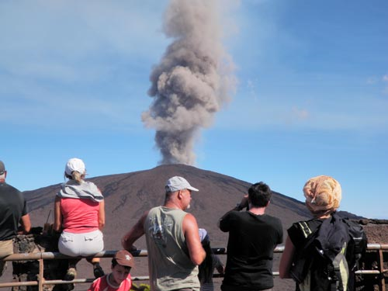
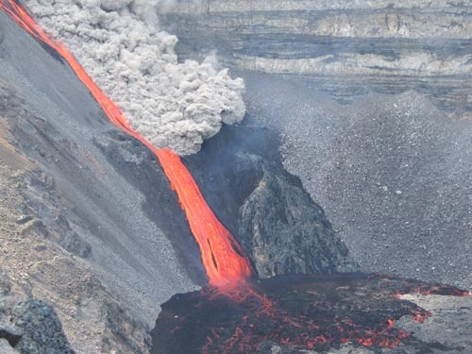
Piton de la Fournaise eruption
January 2, 2010

Slide 25
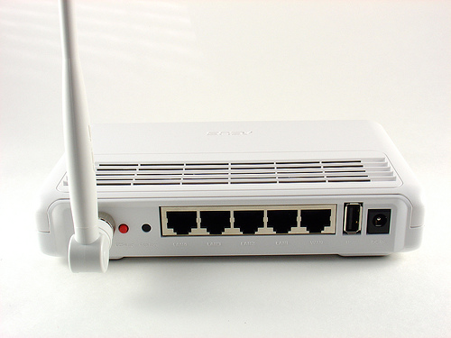
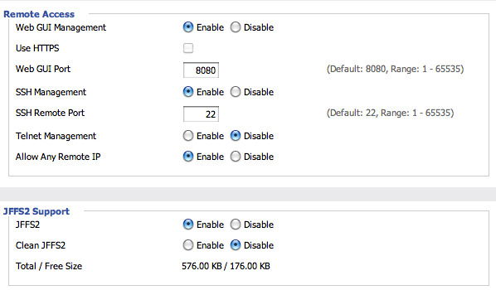
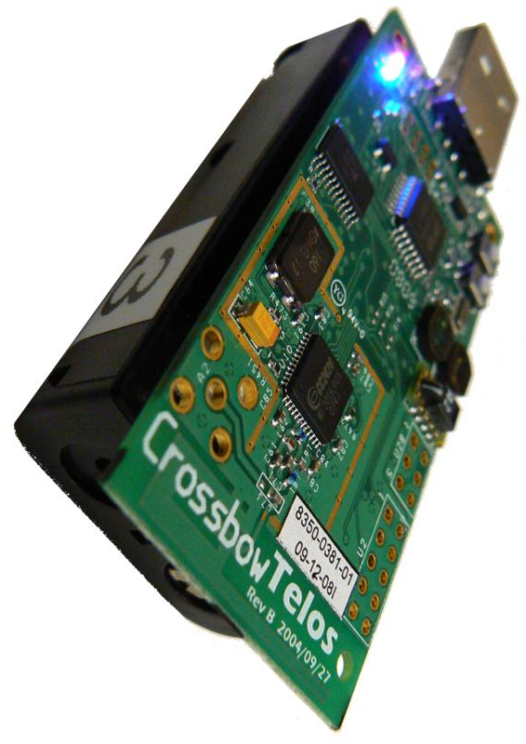
Иерархическая беспроводная сеть

Slide 26
Направление дальнейшей работы
Разработка эффективного программного аппарата учета топологии.
Разработка пространственно-временных распределенных алгоритмов детектирования событий на узлах без передачи данных на центральную базу.
Разработка системы ответного воздействия для конкретных систем (пример: управление системами орошения в сельском хозяйстве)
Построение интерактивной системы визуализации данных с возможностью отображения на многодисплейных видеостенах и удаленного перепрограммирования сенсоров (моты последнего поколения предоставляют подобную возможность)

